Slide 1
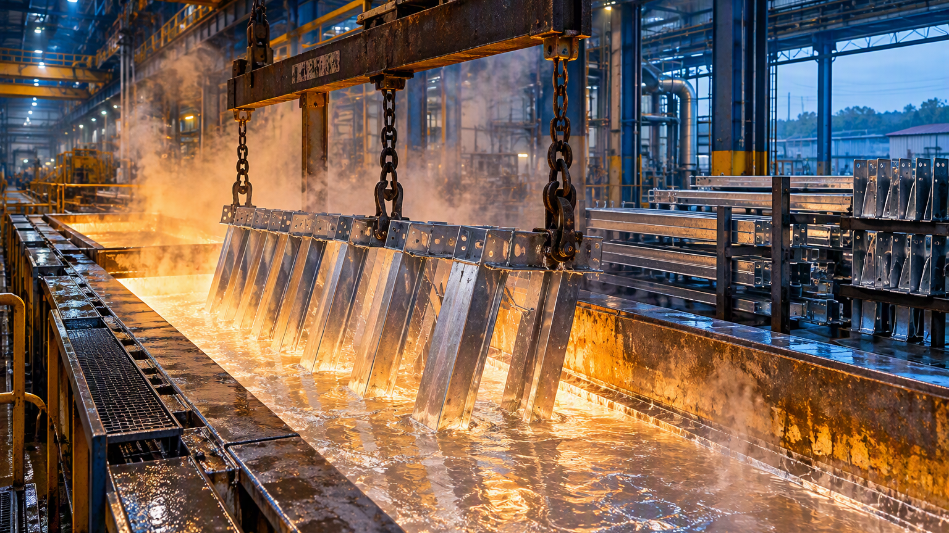
CAS D
Galvaplus :
de la supervision réactive
à la maintenance prédictive
Cadrage d’une solution IA sobre pour anticiper les pannes des bains de galvanisation
Objectif métier : détecter ≥ 70 % des pannes 48 h avant leur survenue
M8-B1 • Cadrage client • Joelle Germanos
Notes:
Bonjour. Je présente le cadrage du cas Galvaplus Industries, centré sur la maintenance prédictive de quatre bains de galvanisation à chaud.,Le fil directeur est simple : partir du besoin réel, vérifier la faisabilité par les données, proposer une architecture sobre et maîtriser l’imprévu d’un arrêt automatique nocturne.,[Sources] Visual on this slide was generated with Microsoft Copilot.

Slide 2
1. Le besoin métier
Anticiper avant l’alarme, réduire les arrêts non planifiés
4 BAINS
3 × 8
2–3 ARRÊTS / MOIS
30 k€ / ARRÊT
Demande exprimée
Besoin réel reformulé
« Être prévenus 48 heures avant une panne. »
La supervision actuelle déclenche l’alarme à 470 °C, mais lorsque l’alarme sonne, il est déjà trop tard.
Réduire les arrêts non planifiés en détectant assez tôt les dérives annonciatrices de panne pour permettre une intervention préventive, sans remplacer la vigilance terrain.
IMPRÉVU DE 14H30
La direction demande d’étudier un arrêt automatique la nuit lorsque l’alerte est « sûre à plus de 90 % ». Cette évolution transforme une aide à la décision en action potentielle sur le procédé industriel.
Notes:
Galvaplus exploite quatre bains en continu. Les arrêts coûtent environ 30 000 euros chacun et surviennent deux à trois fois par mois.,Le besoin réel n’est pas un nouveau tableau de bord. Il s’agit d’anticiper les dérives pour intervenir avant l’arrêt.,L’imprévu client introduit l’arrêt automatique la nuit au-delà de 90 %. Cela augmente fortement les exigences de sûreté et de gouvernance.

Slide 3
2. Ce que l’on sait des données
Un socle exploitable, mais encore insuffisant pour prouver la prédictibilité
Capteurs
Historique
Pannes
Extrait
Température
pH
Niveau
2 ans
1 mesure / heure
≈ 50 incidents
horodatés
48 h
1 bain
Points favorables
Limites et incertitudes
• Données structurées et horodatées
• Identifiant du bain présent
• Fréquence horaire régulière
• Pas de valeur manquante visible dans l’extrait
• Faible nombre de pannes
• Causes saisies librement, parfois imprécises
• Extrait sans panne étiquetée
• Une dérive observée n’est pas une preuve de précurseur
Conclusion data : auditer les horodatages, normaliser les causes et relier chaque panne aux 48 h de mesures précédentes.
Notes:
Le socle de données est prometteur : trois variables, deux ans d’historique horaire et environ cinquante pannes.,Cependant, l’extrait de 48 heures ne prouve pas qu’une panne est prédictible. Les évolutions observées sont seulement des signaux potentiels à confronter au journal de maintenance.,La priorité est donc la qualité des étiquettes et l’alignement temporel entre mesures et incidents.

Slide 4
3. Nos arbitrages
Commencer simple, comparer, n’ajouter de complexité que si elle crée de la valeur
1. Référence simple
2. ML classique
3. Écarté à ce stade
Règles métier et tendances temporelles :
• seuils dynamiques
• pente de température
• évolution du niveau
• combinaison de signaux
Objectif : établir une baseline explicable.
Tester un modèle supervisé si les pannes sont reliées de manière fiable :
• régression logistique
• arbre / gradient boosting
• score de risque calibré
Objectif : mesurer le gain vs baseline.
Deep learning, LLM et agent autonome :
• volume limité
• données numériques structurées
• explicabilité attendue
• complexité opérationnelle inutile
Aucune valeur démontrée.
Décision de cadrage
BASELINE
TEST ML
DÉCISION
Notes:
L’arbitrage vise la sobriété. On commence par une référence simple, puis on teste un modèle classique uniquement si la qualité des étiquettes le permet.,Le deep learning et les LLM sont écartés : les données sont numériques, structurées et le volume d’incidents est faible.,La bonne question n’est pas “quel modèle est le plus sophistiqué ?”, mais “quel niveau de complexité apporte un gain mesurable ?”.

Slide 5
4. Architecture cible
Pilote en lecture seule aujourd’hui, automatisation conditionnelle seulement après démonstration
ZONE INDUSTRIELLE ISOLÉE • OT
DÉCISION & EXPLOITATION
Capteurs
Supervision
Qualité data
Moteur ML
Temp. • pH • niveau
Historique local
Contrôles + jointures
Score de risque
Alerte actionnable
Validation humaine
Journalisation
Alertes + résultats
Arrêt automatique
NON activé au pilote
Aucune connexion Internet directe depuis l’atelier • accès en lecture seule pendant le pilote
Notes:
L’architecture respecte la séparation OT/IT et l’absence de connexion Internet dans l’atelier.,Le pilote est en lecture seule : collecte, contrôle qualité, score de risque, alerte, validation humaine et journalisation.,L’arrêt automatique est représenté comme une possibilité future, non activée tant que les performances et la sûreté ne sont pas démontrées.

Slide 6
5. Comment vérifier que cela fonctionne
Une validation chronologique, des KPI métier et une lecture prudente des résultats
Historique
Période future
Pilote
Décision
Entraînement
Test hors ligne
Observation
Généraliser ou arrêter
KPI principal
Mesures complémentaires
Limite statistique
Détecter au moins
70 % des pannes
48 h avant leur survenue.
• Fausses alertes
• Préavis réel
• Arrêts évités
• Coûts évités
• Charge pour les équipes
≈ 50 pannes sur 2 ans : les résultats peuvent varier fortement selon quelques incidents. Aucun seuil minimal ne doit être inventé.
Méthode de mesure : comparer les alertes émises à la date et à l’heure des pannes enregistrées dans le journal de maintenance.
Notes:
Le test doit respecter le temps : apprentissage sur le passé, évaluation sur des périodes futures.,Le KPI client est la détection d’au moins 70 % des pannes 48 heures avant. Le seuil d’acceptabilité en dessous de 70 % reste à définir avec le client.,Le nombre limité de pannes impose une interprétation prudente et une observation réelle pendant le pilote.

Slide 7
6. Sécurité et exploitation
Le seuil de 90 % n’est pas une garantie de sûreté
Risque 1 • Faux positif
Risque 2 • Faux négatif
Risque 3 • Cyber / OT
Un arrêt automatique injustifié peut interrompre la production, immobiliser un bain et créer un coût évitable.
Une panne non détectée combinée à une baisse de vigilance des équipes peut dégrader la situation actuelle.
Toute commande vers le procédé crée une nouvelle surface de risque dans un atelier volontairement isolé.
Conditions minimales avant toute commande réelle
Probabilité correctement calibrée
Protections existantes maintenues
Données fiables et surveillées
Alerte humaine en cas de défaut
Logique de sûreté indépendante
Analyse de dangers + validation métier
Décision : aucune commande automatique pendant le pilote. L’arrêt nocturne reste une cible étudiée, pas une fonction activée.
Notes:
La demande de la direction ne doit pas être refusée sans étude, mais elle ne doit pas non plus être activée sur la base d’un simple seuil à 90 %.,Une probabilité de modèle n’est pas une garantie de sécurité. Il faut une logique de sûreté indépendante, des protections maintenues et une validation par les responsables concernés.,La posture de cadrage consiste à distinguer la cible étudiée de la fonction réellement autorisée pendant le pilote.

Slide 8
7. Travail à mener et conclusion
Une trajectoire progressive vers une décision fondée sur les preuves
1
2
3
4
Auditer
Tester hors ligne
Piloter sur un bain
Décider
Qualité des mesures, horodatages, trous, sonde décalée, causes et noms à pseudonymiser.
Comparer règles métier et ML classique sur des périodes futures non vues.
Observation en lecture seule avant l’arrêt technique annuel de février.
Généraliser, ajuster ou arrêter selon les KPI, la valeur et la sûreté.
RECOMMANDATION
Lancer un pilote de maintenance prédictive sur un bain avec validation humaine systématique. N’automatiser l’arrêt que si le gain métier et la sûreté sont démontrés par les résultats.
Sobriété • Traçabilité • Sécurité industrielle • Décision fondée sur les preuves
Notes:
La feuille de route comporte quatre étapes : audit, test hors ligne, pilote sur un bain, puis décision.,La conclusion est volontairement conditionnelle : la maintenance prédictive est pertinente à étudier, mais l’arrêt automatique dépend d’une preuve simultanée de valeur et de sûreté.,Cette recommandation est sobre, progressive et compatible avec le contexte industriel isolé.

